Slide 1
Подготовка к ОГЭ и ЕГЭ
по английскому языку в 2024 году

Slide 2
Документы, определяющие структуру и содержание КИМ ЕГЭ 2024
Демонстрационный вариант контрольных измерительных материалов единого государственного экзамена 2024 года по АНГЛИЙСКОМУ ЯЗЫКУ (письменная часть)
Демонстрационный вариант контрольных измерительных материалов единого государственного экзамена 2024 года по АНГЛИЙСКОМУ ЯЗЫКУ (устная часть)
Спецификация контрольных измерительных материалов для проведения в 2024 году единого государственного экзамена по ИНОСТРАННЫМ ЯЗЫКАМ (английскому, немецкому, французскому, испанскому языкам) подготовлена федеральным государственным бюджетным научным учреждением «ФЕДЕРАЛЬНЫЙ ИНСТИТУТ ПЕДАГОГИЧЕСКИХ ИЗМЕРЕНИЙ»
Кодификатор проверяемых требований к результатам освоения основной образовательной программы среднего общего образования и элементов содержания для проведения единого государственного экзамена по АНГЛИЙСКОМУ ЯЗЫКУ
Методические рекомендации для учителей, подготовленные на основе анализа типичных ошибок участников ЕГЭ 2022 года (за 2023 год пока не опубликованы)

Slide 3
Изменения в ОГЭ и ЕГЭ 2024
Изменения в КИМ ОГЭ 2024 года в сравнении с КИМ 2023 отсутствуют
Изменения в содержании КИМ ЕГЭ в сравнении с КИМ 2023 отсутствуют
В соответствии с измененным в 2022 г. ФГОС СОО изменена система уровней сложности экзаменационных заданий. Все задания распределены по двум уровням сложности: базовому (соответствует требованиям ФГОС по программе базового уровня) и высокому (соответствует требованиям ФГОС по программе углубленного уровня).
Уточнены формулировки задания 38 письменной части
Уточнены формулировки задания 4 устной части
Уточнены критерии оценивания ответов на задания 4 устной части (апелляции)
Для более эффективной дифференциации участников экзамена
Уменьшено максимальное количество баллов за выполнение заданий 1, 2, 10 и 11
Максимальный первичный балл за выполнение экзаменационной работы
уменьшен со 86 до 82 баллов

Slide 4
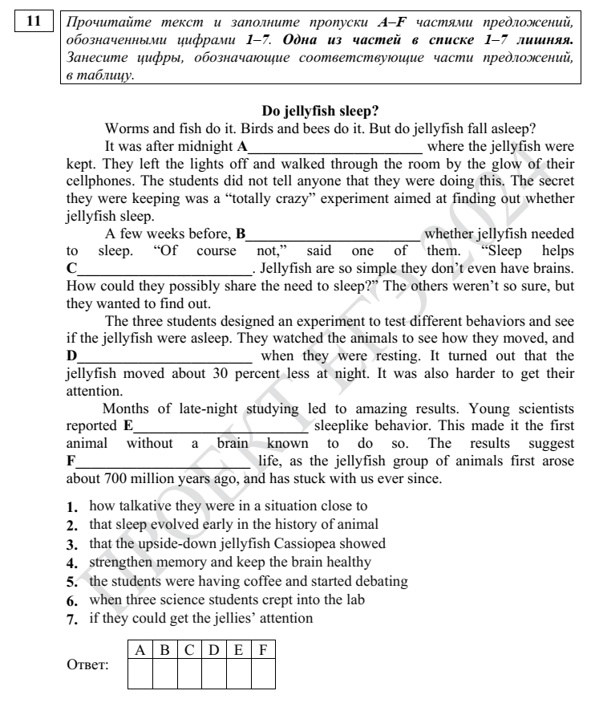
Оценивание заданий 1 и 11
Максимальный балл за верное выполнение каждого из заданий 1 и 11 стал равен 2 баллам Все ответы верны и на своем месте – 2 балла Если 1 ошибка – 1 балл Если 2 и более ошибок – 0 баллов

Slide 5
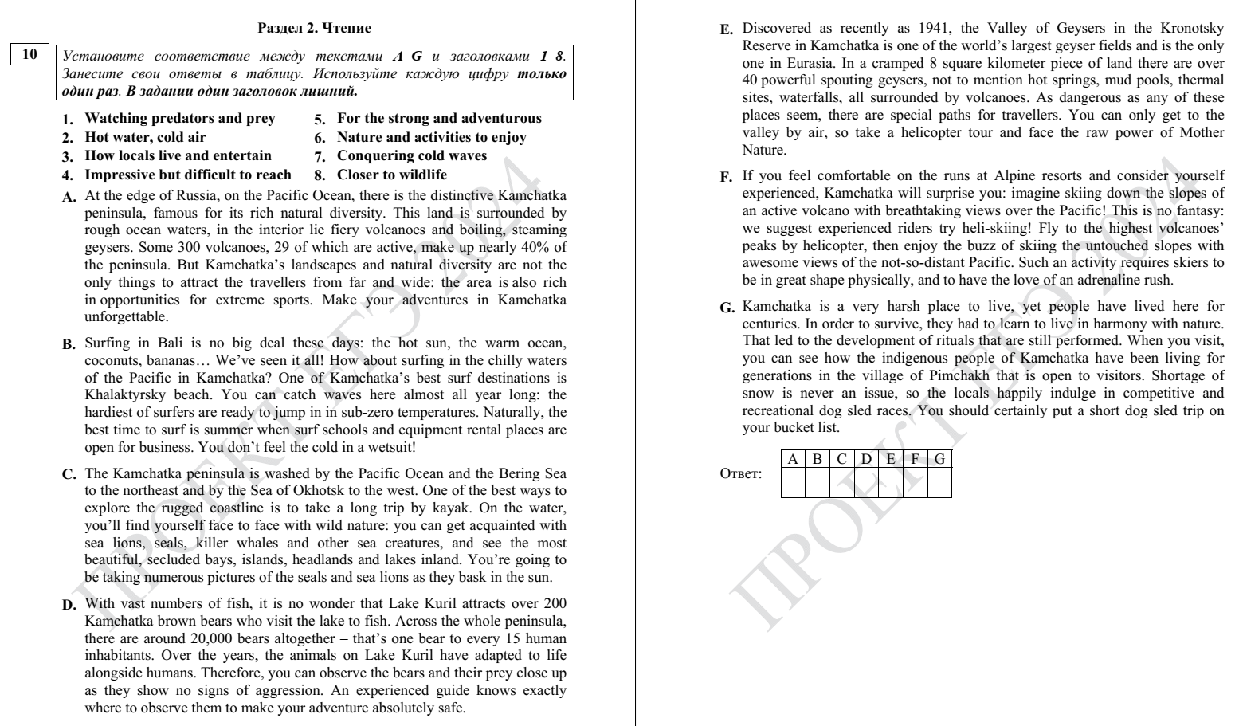
Оценивание заданий 2 и 10
Максимальный балл за верное выполнение каждого из заданий 2 и 10 стал равен 3 баллам.
Все ответы верны и на своем месте – 3 балла
Если 1 ошибка – 2 балла
Если 2 ошибки – 1 балл
Если 3 и более ошибок - 0 баллов

Slide 6
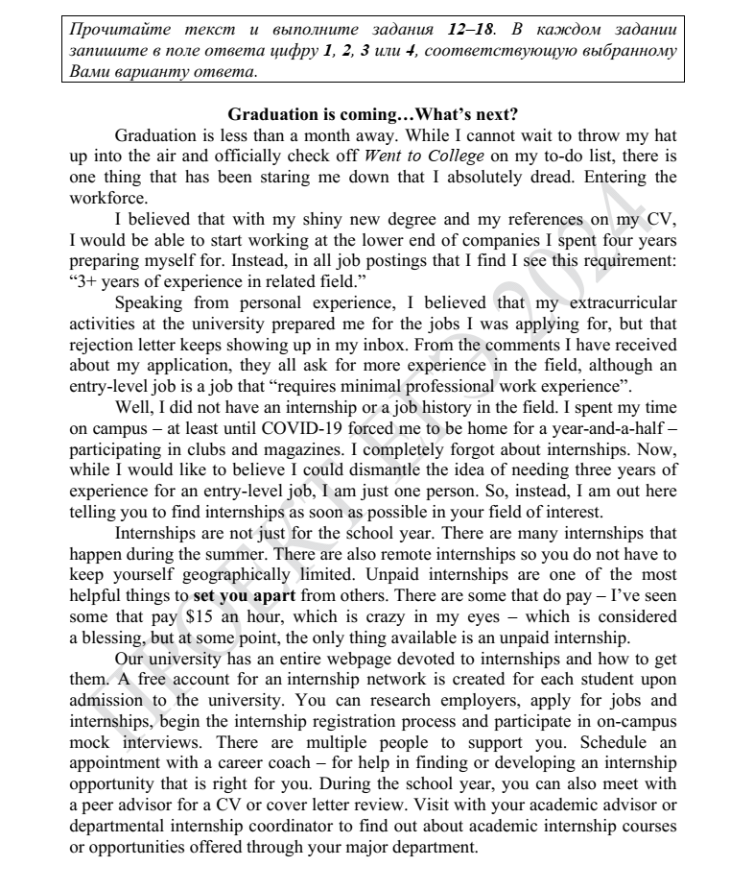
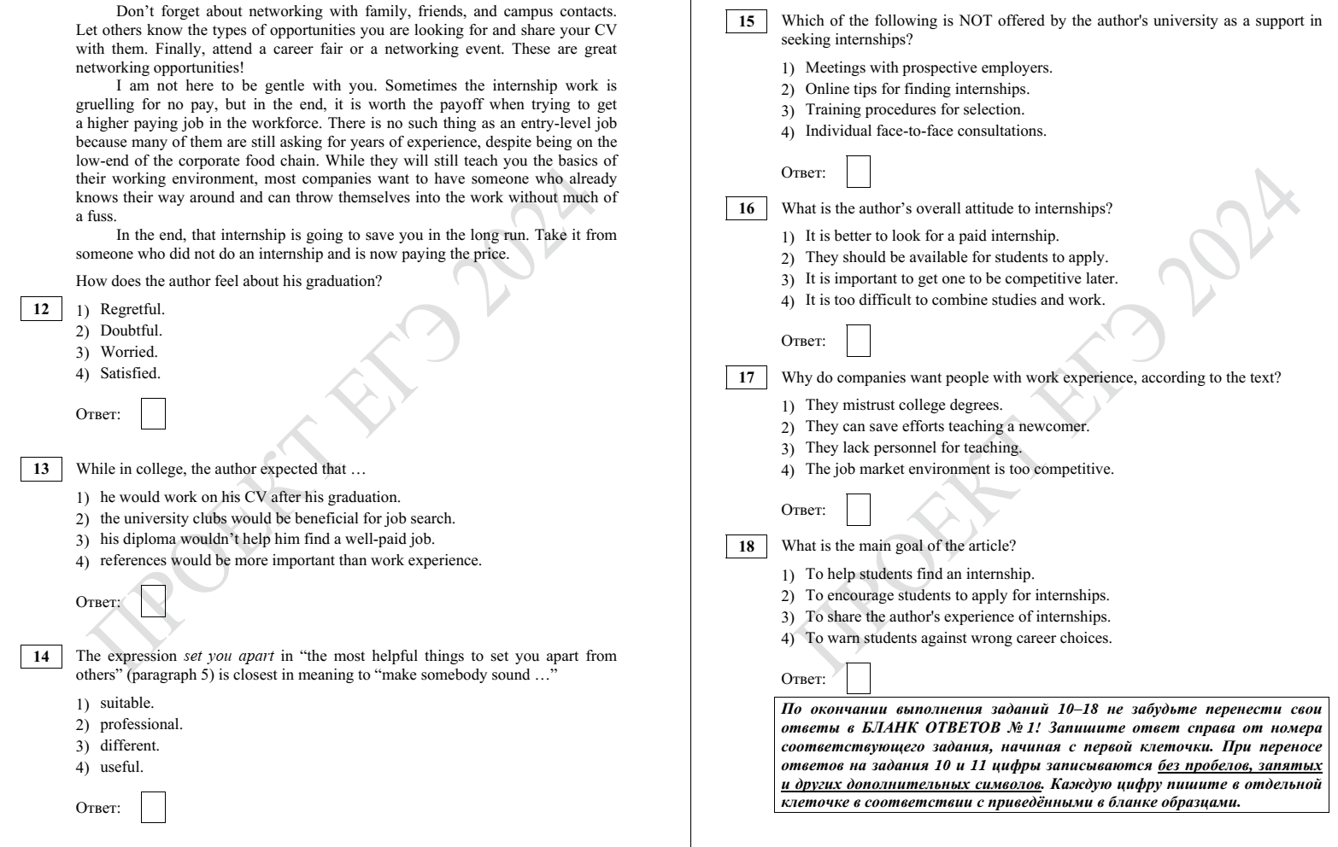
Задания 3-9 и задания 12-18
Правильное выполнение каждого из заданий 3–9, 12–18 оценивается 1 баллом. Максимальный балл за верное выполнение разделов «Аудирование» и «Чтение» стал равен 12 баллам

Slide 7
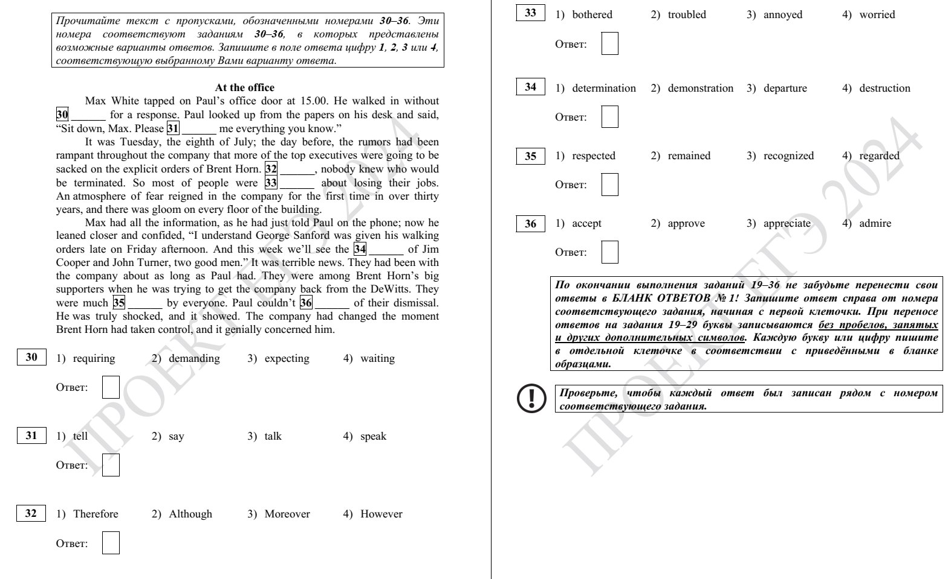
Задания 19-24, задания 25-29, задания 30-36
Правильное выполнение каждого из заданий 19-36 оценивается 1 баллом. Задания 19-36 без изменений. В разделе «Грамматика и лексика» всего 18 заданий.

Slide 8
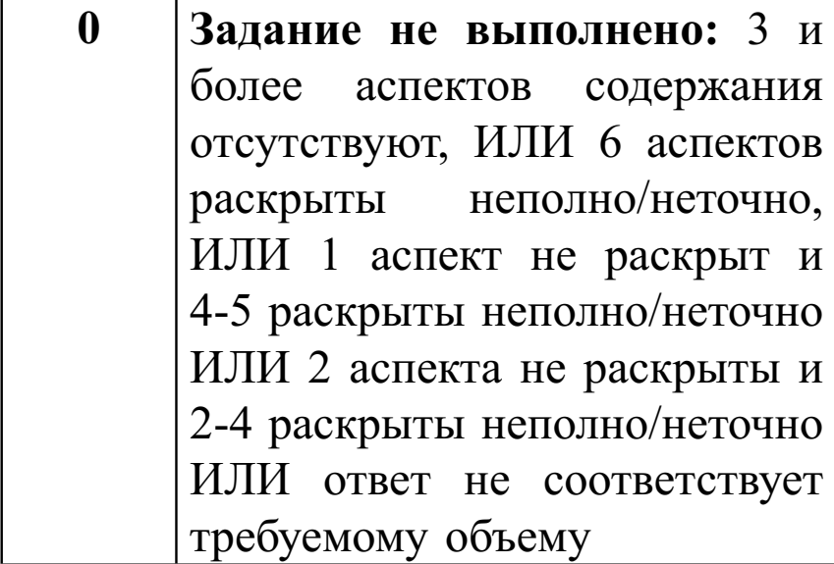
Задание 37
Правильное использование средств логической связи предполагает обязательные логические связки-переходы между всеми частями высказывания.
Не указывать адрес и дату – ошибка по ОТ
Не нужна ссылка не предыдущие контакты (не ошибка)
Обязательно соблюсти нормы вежливости: благодарность за полученное письмо или/и выражение положительных эмоций от его получения, надежда на последующие контакты

Slide 9
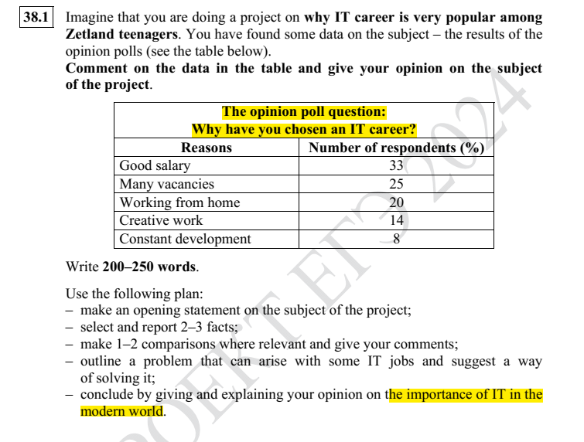
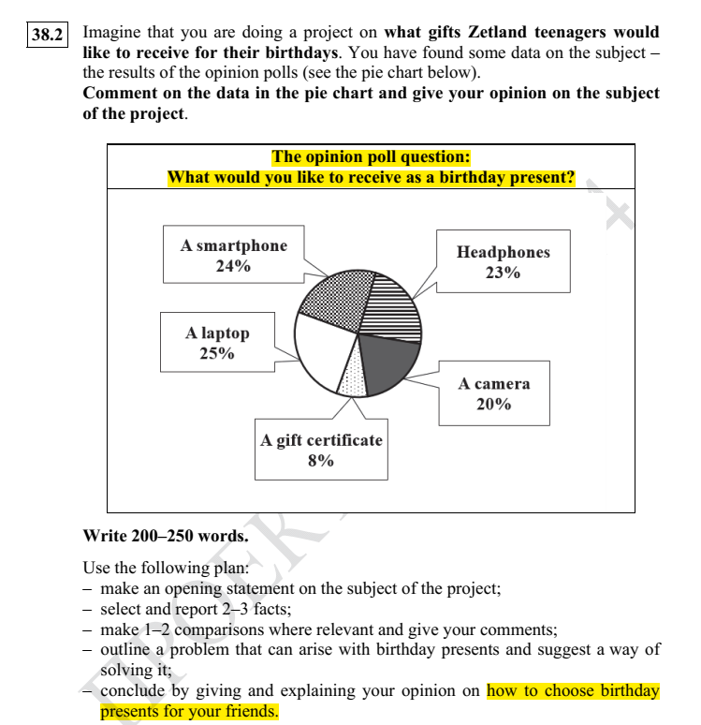
Задание 38 - уточнены формулировки задания
Критерии оценивания остались те же.

Slide 10
Рекомендации к выполнению задания 38
Во введении нужно указать тему проекта и/или его цель и использование статистических данных (результаты социологического опроса по определенной теме в соответствующей стране, изложенной в таблице или диаграмме). В данном задании не требуется перифраз. Необходимо упомянуть страну (in Zetland).
Во 2 абзаце нужно указать 2-3 факта: желательно самое высокое и самое низкое значение (возможно, среднее значение). Обязательно указывать цифры (% из таблицы) хотя бы в скобках.
В 3 абзаце сравнить данные (содержащиеся во второй/третьей/четвертой строках таблицы). Обязательно нужно сделать комментарий по статистическим данным.
4 абзац содержит предложение с описанием проблемы. Далее следует предложение решения проблемы. Должна быть логика между проблемой и решением.
В заключении автор должен обязательно высказать мнение по указанной теме и обосновать свою позицию по указанной теме (смотри пункт 5)

Slide 11
Задания 1 и 2 «Устная часть»
Задания и критерии оценивания остались те же.

Slide 12
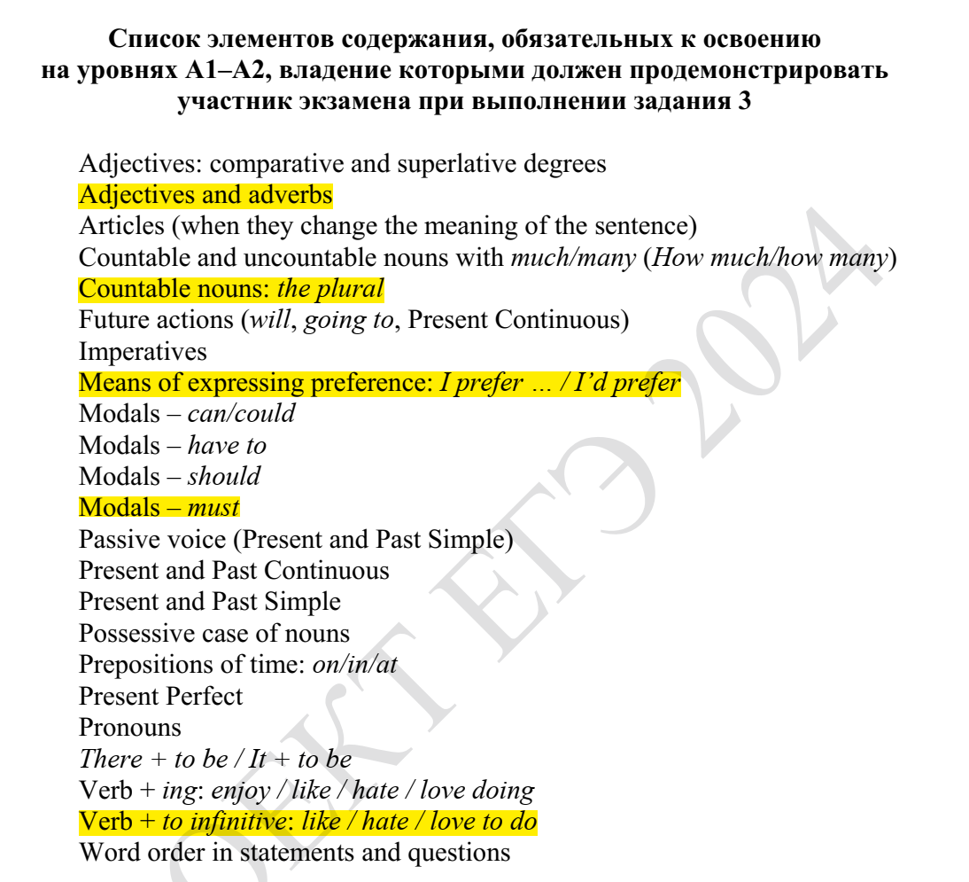
Задание 3 «УСТНАЯ ЧАСТЬ»
Задания и критерии оценивания остались те же.

Slide 13
Задание 4 «УСТНАЯ ЧАСТЬ»

Slide 14
Рекомендации к выполнению задания 4
• Строить высказывание в соответствии с планом. • Начинать следует с вступительной фразы с обращением к другу. Закончить обязательно завершающей фразой, попрощавшись. Должно получиться законченное высказывание.
• Избегать давать избыточную информацию, которая не относится к теме задания.
• Обязательно использовать средства логической связи

Slide 15
Максимальный первичный балл за выполнение экзаменационной работы уменьшен со 86 до 82 баллов
ЕГЭ 2023
Первич. | Тест. | Первич. | Тест. | Первич. | Тест. | Первич. | Тест. | Первич. | Тест. | Первич. | Тест.
1 | 1 | 15 | 18 | 29 | 33 | 43 | 48 | 57 | 63 | 71 | 78
2 | 2 | 16 | 20 | 30 | 34 | 44 | 49 | 58 | 64 | 72 | 79
3 | 3 | 17 | 21 | 31 | 35 | 45 | 50 | 59 | 65 | 73 | 80
4 | 5 | 18 | 22 | 32 | 36 | 46 | 51 | 60 | 66 | 74 | 81
5 | 6 | 19 | 23 | 33 | 37 | 47 | 52 | 61 | 67 | 75 | 82
6 | 7 | 20 | 24 | 34 | 39 | 48 | 53 | 62 | 68 | 76 | 83
7 | 8 | 21 | 25 | 35 | 40 | 49 | 55 | 63 | 69 | 77 | 84
8 | 10 | 22 | 26 | 36 | 41 | 50 | 56 | 64 | 70 | 78 | 85
9 | 11 | 23 | 27 | 37 | 42 | 51 | 57 | 65 | 72 | 79 | 86
10 | 12 | 24 | 28 | 38 | 43 | 52 | 58 | 66 | 73 | 80 | 88
11 | 13 | 25 | 29 | 39 | 44 | 53 | 59 | 67 | 74 | 81 | 90
12 | 15 | 26 | 30 | 40 | 45 | 54 | 60 | 68 | 75 | 82 | 92
13 | 16 | 27 | 31 | 41 | 46 | 55 | 61 | 69 | 76 | 83 | 94
14 | 17 | 28 | 32 | 42 | 47 | 56 | 62 | 70 | 77 | 84 | 96
 |  |  |  |  |  |  |  |  |  | 85 | 98
 |  |  |  |  |  |  |  |  |  | 86 | 100

Slide 16
ПОСОБИЯ ДЛЯ ПОДГОТОВКИ К ЕГЭ И ОГЭ

Slide 17
Сайт издательства: intellectcentre.ru

Slide 18
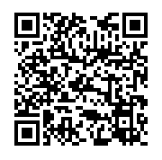
Электронные книги Издательства «Интеллект-Центр» можно купить в интернет-магазине электронных изданий «Электронный универс» (e-Univers.ru)
https://e-univers.ru/info/publishers/izdatelstvo_intellekt_tsentr/
В наше время, когда и учителя, и ученики чаще смотрят на экран, чем на запечатанный бумажный лист, все большую роль играют электронные издания.
Их преимущества очевидны:
Легко купить, не выходя из дома.
Электронные издания снабжены навигационным меню.
Не занимают места в квартире и сумке.
Можно читать на различных устройствах.
Из них легко перенести тот или иной фрагмент в рабочий материал.
Текст легко увеличить и приспособить к самому требовательному зрению.
Электронные книги, как правило, существенно дешевле своих
бумажных аналогов и т.д. и т.п.

Slide 19
ОНЛАЙН КУРС ПОВЫШЕНИЯ КВАЛИФИКАЦИИ ДЛЯ УЧИТЕЛЕЙ
Запись на сайте www.intellectcentre.ru
Курсы повышения квалификации:
Автор: Веселова Ю.С.
методист и автор пособий Издательства «Интеллект-Центр»
Форма обучения: с применением дистанционных образовательных технологий
Документ об окончании обучения: удостоверение о повышении квалификации
государственного образца
Цель курса: обучение учителей и репетиторов английского языка новым подходам
и методикам в учебной деятельности, стратегиям подготовки к итоговой
аттестации, практикам выполнения и оценивания заданий c развернутым ответом
в рамках реализации ФГОС при подготовке обучающихся к итоговой аттестации

Slide 20
Уважаемая Юлия Сергеевна, большое спасибо за ваш курс, за очень полезную, просто излагаемую и интересную информацию. Я очень продуктивно поработала и прояснила непонятные моменты. Слушала и переслушивала ваши видео и находила то, на что не обратила внимание первый раз или была уверена, что всё запомнила. Особенно спасибо за разбор ошибок в эссе: чётко, понятно и грамотно. Оказывается, оценивать гораздо сложнее, чем писать. Очень полезно! Отличная подача информации, а главное своевременно, когда она нужна. Большое-большое спасибо.
Отзывы на курс
Курс понравился. Я посещала данные вебинары с целью быть в курсе последних изменений в ЕГЭ и получить знания, необходимые для индивидуальной подготовки ребят к экзамену. Занятия полностью оправдали ожидания: обучение дало мне больше экспертности в вопросе оценивания экзаменационных работ. Все структурно и по шагам. Понравилось, что к каждому домашнему заданию были комментарии и обратная связь. Очень правильно построена схема проведения курсов, была возможность в свободное время просматривать интернет трансляции, что немало важно для работающих учителей. Уровень преподавания: всё рационально и содержательно, получаемая информация усваивалось легко и с удовольствием!
Спасибо Вам за содержательные занятия, особенно полезными были практикумы. Разбор и оценивание вариантов - это как раз то, чего всегда не хватает! Здорово, что после курсов наши копилки пополнятся новыми вариантами для тренировки эссе.
Большое спасибо Вам за проведенный курс! Он, действительно очень помог в работе и был полезен в связи со многими нюансами, появившимися после изменений в экзамене. Очень хорошо, что мы смогли на практике потренировать теоретические моменты. Курс был выстроен логично и понятно.
Большое спасибо за Ваши пособия, активно ими пользуемся и ждем новых. Особая благодарность за Ваш курс, возможность общения и получения ответов на вопросы, связанные с особенностями предстоящих экзаменов.
Примите мою искреннюю благодарность за курс повышения компетентности преподавателей английского языка в подготовке к ЕГЭ! Курс реально помог понять алгоритм подготовки и пересмотреть подходы к работе с выпускниками. Самое главное в курсе - наша практика и Ваша ее оценка. Убеждена, что каждый неоднократно еще вернется к Вашим презентациям, чтобы наилучшим образом применять все методические рекомендации в своей работе.

Slide 21
Спасибо за внимание!
Веселова Юлия Сергеевна
juliya206@mail.ru

Slide 22
Наши
социальные сети

